Slide 1
openGauss数据库概述(3) ——openGauss 关键技术
2022.11

Slide 2
openGauss 关键技术
openGauss提供面向多核的极致性能、全链路的业务和数据安全、基于AI的调优和高效运维的能力，全面友好开放，携手伙伴共同打造全球领先的企业级开源关系型数据库。
关键特性
高性能
高可用 & 高安全
易运维&AI能力
全开放
两路鲲鹏性能180万tpmC；
面向多核架构的并发控制技术；
NUMA-Aware数据结构；
SQL-Bypass智能选路执行技术；
面向实时高性能场景的内存引擎(MOT)；
业务无忧，故障切换时间RTO<10s；
精细安全管理：细粒度访问控制、多维度审计；
全方位数据保护：存储&传输&导出加密、动态脱敏、全密态计算；
基于AI的智能参数调优，提供AI参数自动推荐；
慢SQL诊断，多维性能自监控视图，实时掌控系统性能表现；
提供在线自学习的SQL时间预测、快速定位，急速调优；
采用木兰宽松许可证协议，允许对代码自由修改，使用、引用；
数据库内核能力完全开放；
开放运维监控、开发和迁移工具；
开放伙伴认证、培训体系及高校课程

Slide 3
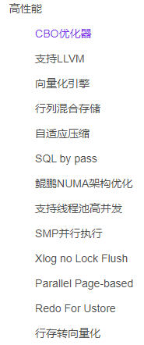
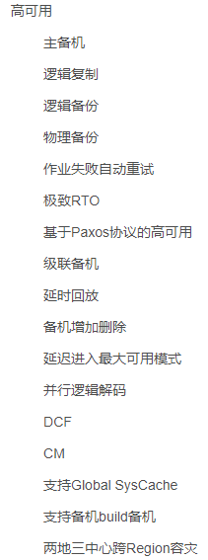
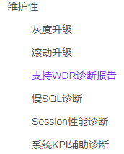
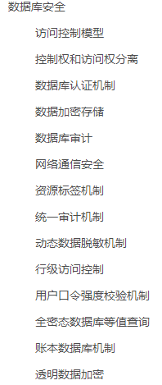
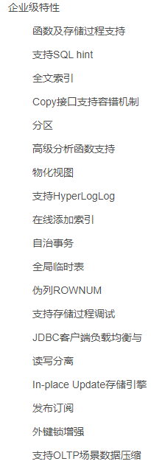
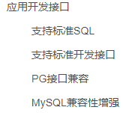
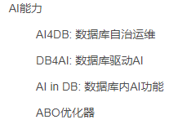
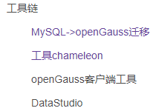
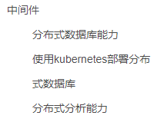
openGauss 关键技术

Slide 4
openGauss 关键技术（示例）
openGauss 数据库双机企业部署场景，企业可用性指标为RPO和RTO，openGauss支持双机同步保证RPO=0，通过极致RTO技术保证RTO<10s。
业务应用
最多可能丢失的数据的时长(RPO)：恢复业务系统后与中断时相比的数据损失量，反映恢复数据完整性的指标。
系统恢复正常所需要的最大时长(RTO)：业务从中断到恢复正常所需的时间，反映业务恢复及时性的指标。
客户端驱动
网络通道10GE
读/写
只读
OpenGauss 主
OpenGauss 备
Storage
Storage

Slide 5
openGauss 关键技术（示例）
openGauss 数据库RTO时间
在60%负载、70+万tpmC下可达RTO<10s（主备切换指令后10秒内，备机接管业务）。
业务应用
业务应用
只读
gs_ctl failover
读/写
OpenGauss 备
OpenGauss 主
Storage
Storage

Slide 6
openGauss 关键技术（示例）
openGauss 全密态等值查询,在云化的发展趋势下，openGauss通过全密态实现端到端加密，解决企业上云安全顾虑。
Application API
明文数据
ODBC/JDBC
数据加解密
加密驱动(User Side)
加密密钥
可信通道
基于可信通道传输CEK(Client Encryption Key)
密文数据
GaussDB Kernel
密文数据
密文数据
数据以密文形式存在，无法解密
不存储密钥明文信息
提供与密文环境隔离的明文环境
提供SQL查询和计算能力
密态内核(REE)
可信执行环境(TEE)
EulerOS/SUSE
统一机密计算编程框架（ secGear ）
Intel x86 / 华为鲲鹏 ARM

Slide 7
openGauss 关键技术（示例）
openGauss 全密态等值查询流程
任务请求
客户端
（解析层）
明文请求
密文请求
openGauss
三层秘钥管理机制：根秘钥，主秘钥和列加密秘钥。
客户端完成数据的加密和解密，服务器完成密态数据计算。
不需要加密的字段仍然是明文处理。
加密解密
导入导出
秘钥管理
加密模块
密态等值查询内核

Slide 8
openGauss 关键技术（示例）
企业数据库运维问题&openGauss的AI能力，通过DB4AI和AI4DB，实现openGauss自运维和调优，减少企业应用开发和维护的成本(TCO)。
日产运维工作占DBA50%以上工作内容
Tuning/upgrading/debugging…
大部分DBA日常工作可以自动化
schema 设计
应用查询开发
SQL查询优化
故障恢复和诊断
数据库备份和恢复
安全管理
业务相关
数据库扩容和数据迁移
数据库部署、补丁、升级
可自动化
监控与故障排查
OOS部署、补丁、升级
服务器、网络、存储日常运维
Source: DBA survey from CSDN.
基础设施和资产管理
数据库指标采集、预测与异常监控
慢SQL根因分析
索引推荐
参数调优与诊断
慢SQL发现
数据库驱动AI
数据库内AI功能
AI查询时间预测
智能基数估计
自适应计划选择
……

